Slide 1

Algoritmos
Prof. Ricardo Luiz de Freitas
ricardo.freitas@academico.domhelder.edu.br

Slide 2
Conteúdo 1
Conceitos Básicos de Informática
Funcionamento básico de um computador
Sistemas de numeração
Sistemas hexadecimal/binário
Unidades métricas
Exercícios

Slide 3
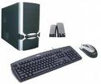
O que é um Computador?
Informática:
Ciência que visa o tratamento da Informação através do uso de equipamentos e procedimentos da área de processamento de dados.
Computador:
Equipamento capaz de receber dados sobre um problema, submeter esses dados a uma sequência de operações predeterminadas (programas) e fornecer os resultados dessas operações com grande velocidade e precisão.

Slide 4
Software x Hardware
Software:
São os programas que fornecem as instruções ao computador;
É a alma do computador.
Hardware:
Parte física que compõe o computador;
Conjunto de componentes físicos capazes de realizarem processamento de dados.

Slide 5
Esquema de um Computador
Memória Principal (RAM)
Memória Auxiliar (ROM)
Monitor;
Impressora;
Plotter;
Caixa de som;
Painéis digitais;
Etc.
Processamento (CPU)
Dispositivos de Entrada
Unidade de Controle (UC)
Unidade Lógica e Aritmética (UAL)
Dispositivos de Saída
Teclado;
Mouse;
Microfone;
Scanner;
Câmeras;
Monitor touch screen;
Sensores;
Etc.
HD;
Pen-drive;
CD/DVD/Blu-ray;
Cartões de memória;
SSD;
Etc.
Memória Secundária ou Dispositivos de Armazenamento

Slide 6
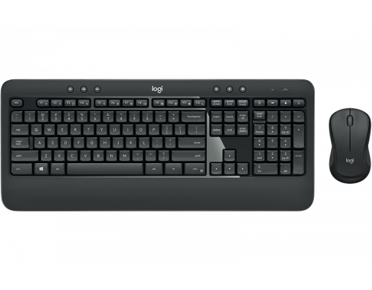
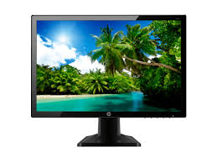
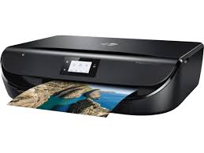
Dispositivos de Entrada/Saída
Dispositivos de entrada de dados:
Responsáveis pela comunicação do HOMEM com a MÁQUINA;
É através deles que os dados são inseridos no computador para serem processados.
Ex: teclado, mouse, scanner, câmera de vídeo, monitor sensível ao toque na tela, sensores em geral, etc.
Dispositivos de saída de dados:
Responsáveis pela comunicação da MÁQUINA com o HOMEM;
Registram os resultados do processamento e os repassam para o usuário.
Ex: monitor de vídeo, impressora, plotters, painéis digitais, etc.

Slide 7
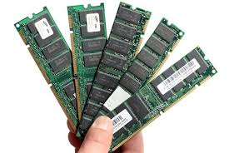
Memórias Principal/Auxiliar
Memória RAM (Random Access Memory)
Armazena temporariamente programas e dados que serão processados pelo processador;
Depois que o computador é desligado, todos os dados alocados na memória RAM são apagados.
Memória ROM (Read-Only Memory)
Memória onde estão gravadas as rotinas básicas de funcionamento do computador;
O conteúdo da memória ROM não pode ser alterado nem eliminado por nenhum programa;
Não necessita de alimentação elétrica para armazenar dados, portanto, o conteúdo da ROM não é destruído quando se desliga a máquina.

Slide 8
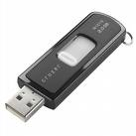
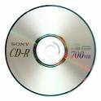
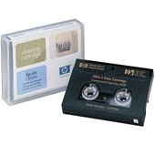
Memórias Secundárias Dispositivos de armazenamento
Responsáveis por armazenado permanente de dados;
Memórias de grande capacidade de armazenamento e de acesso lento;
Não necessita de alimentação elétrica para armazenar dados, portanto, o conteúdo das memórias auxiliares não é destruído quando se desliga a máquina;
Ex: HD, pen-drive, CD/DVD/Blu-ray, cartões de memória, SSD, fitas, etc.

Slide 9
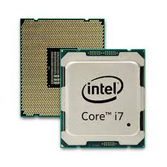
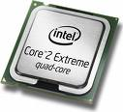
Processamento (CPU)
CPU (Central Processing Unit – Unidade Central de Processamento):
Microprocessador central;
Comanda todas as tarefas e funções do computador;
Processa os dados do computador e executa as instruções de um programa.
Constituído por:
Unidade de controle (UC): Responsável pelo controle do tráfego de dados entre a CPU, a memória e os dispositivos de entrada e saída de dados.
Unidade aritmética e lógica (UAL): Responsável por executar operações aritméticas (adição, subtração, divisão, multiplicação ( +, -, /, *) e lógicas de comparação (>, <, = , >= ,<=, etc.).
As operações da UAL são executadas sob comando da UC.

Slide 10
Bits e Bytes
Bit (Binary digit):
Representa a unidade de informação mais elementar dentro de um computador;
O dígito binário pode assumir apenas dois valores, no caso da informática, usamos os dígitos 1 e 0;
Em termos de circuito eletrônico:
Bit = 1 representa presença de tensão elétrica e
Bit = 0 representa ausência de tensão elétrica.
Byte (Binary term):
Conjunto de oito bits utilizado para representar um dado;
A variação, ou combinação dos oito bits de um byte (256 combinações) é capaz de representar qualquer caractere: uma letra, um número ou um símbolo (@,%,$,...).

Slide 11
Tabela ASCII
Caractere | Representação Binária | Decimal | Caractere | Representação Binária | Decimal
ESPAÇO | 0010 0000 | 32 | N | 0110 1110 | 110
! | 0010 0001 | 33 | O | 0110 1111 | 111
" | 0010 0010 | 34 | P | 0111 0000 | 112
# | 0010 0011 | 35 | Q | 0111 0001 | 113
$ | 0010 0100 | 36 | R | 0111 0010 | 114
% | 0010 0101 | 37 | S | 0111 0011 | 115
A | 0110 0001 | 97 | T | 0111 0100 | 116
B | 0110 0010 | 98 | U | 0111 0101 | 117
C | 0110 0011 | 99 | V | 0111 0110 | 118
D | 0110 0100 | 100 | W | 0111 0111 | 119
E | 0110 0101 | 101 | X | 0111 1000 | 120
F | 0110 0110 | 102 | Y | 0111 1001 | 121
G | 0110 0111 | 103 | Z | 0111 1010 | 122
H | 0110 1000 | 104 | { | 0111 1011 | 123
I | 0110 1001 | 105 | | | 0111 1100 | 124
J | 0110 1010 | 106 | } | 0111 1101 | 125
K | 0110 1011 | 107 | ~ | 0111 1110 | 126
L | 0110 1100 | 108 | DELETE | 0111 1111 | 127
M | 0110 1101 | 109
American Standard Code for Information Interchange;
Código Padrão Americano para Intercâmbio de Informações.

Slide 12
Sistemas de Numeração
Sistemas em que um conjunto de números são representados pela combinação única de um conjunto de símbolos (números, letras, caracteres especiais):
Binário: 0, 1
Octal: 0, 1, 2, 3, 4, 5, 6, 7
Decimal: 0, 1, 2, 3, 4, 5, 6, 7, 8, 9
Hexadecimal: 0, 1, 2, 3, 4, 5, 6, 7, 8, 9, A, B, C, D, E, F

Slide 13
Sistema Binário
Representa os números em base 2, portanto empregando 2 símbolos (0, 1);
Dessa forma, para representar quaisquer números, temos que fazer uma combinação dos algarismos 0 e 1;
Em binário, o número par termina em 0 e o ímpar em 1.

Slide 14
Sistema Binário
Binário | Decimal
0 | 0
1 | 1
10 | 2
100 | 4
1000 | 8
10000 | 16
100000 | 32
1000000 | 64
10000000 | 128
100000000 | 256
1000000000 | 512
10000000000 | 1024

Slide 15
Sistema Hexadecimal
Representa os números em base 16, portanto empregando 16 símbolos (0, 1, 2, 3, 4, 5, 6, 7, 8, 9, A=10, B=11, C=12, D=13, E=14, F=15);
Muito utilizado para representar números binários de uma forma mais compacta, pois é muito fácil converter binários pra hexadecimal e vice-versa;
Dessa forma, esse sistema é bastante utilizado em aplicações de computadores e microprocessadores;

Slide 16
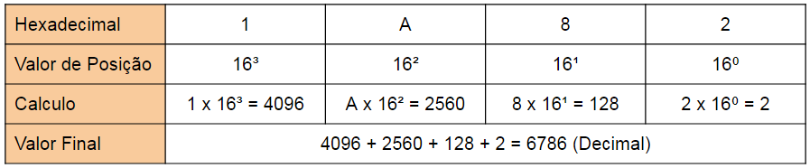
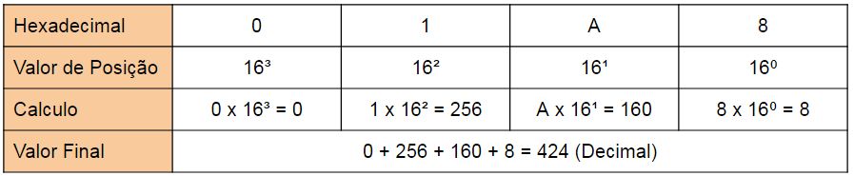
Conversão: Qualquer sistema para Decimal
Conversão do número 1A82 do sistema hexadecimal para decimal:
Conversão do número 01A8 do sistema hexadecimal para decimal:

Slide 17
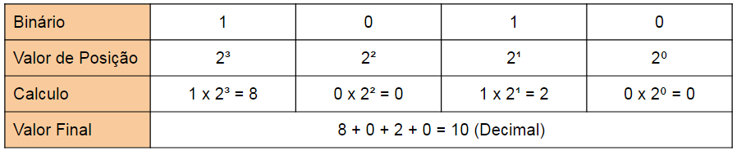
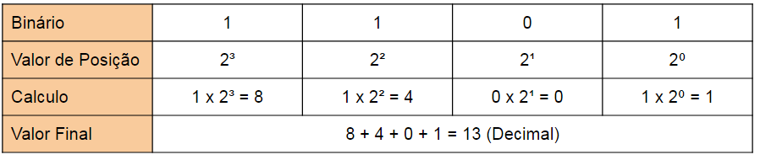
Conversão: Qualquer sistema para Decimal
Conversão do número 1010 do sistema binário para decimal:
Conversão do número 1101 do sistema binário para decimal:

Slide 18
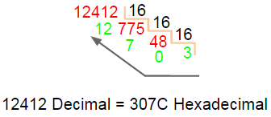
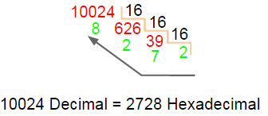
Conversão: Decimal para Qualquer sistema
Conversão do número 12412 do sistema decimal para hexadecimal:
Conversão do número 10024 do sistema decimal para hexadecimal:

Slide 19
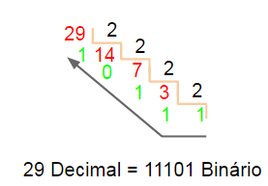
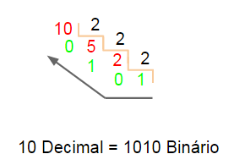
Conversão: Decimal para Qualquer sistema
Conversão do número 29 do sistema decimal para binário:
Conversão do número 10 do sistema decimal para binário:

Slide 20
Conversão: Binário para Hexadecimal
Binário = 101111101100011;
Separar em grupos de 4 (da direita para a esquerda):
101-1111-0110-0011
Identificar os números hexadecimais de cada grupo:
101=5; 1111=F; 0110=6; 0011=3;
Hexadecimal = 5F63.

Slide 21
Conversão: Hexadecimal para Binário
Hexadecimal = 5F63;
Pegar cada caractere do número hexadecimal e identificar (em grupo de 4 bits) o número binário correspondente:
5=0101; F=1111; 6=0110; 3=0011;
Juntar os números binários encontrados formando um só (ignorar o zeros à esquerda):
0101-1111-0110-0011;
Binário = 101111101100011.

Slide 22
Tabela Hexadecimal / Binário
Hexadecimal | Binário
0 | 0000
1 | 0001
2 | 0010
3 | 0011
4 | 0100
5 | 0101
6 | 0110
7 | 0111
8 | 1000
9 | 1001
A | 1010
B | 1011
C | 1100
D | 1101
E | 1110
F | 1111

Slide 23
Unidades Métricas
Unidade | Quantidade de Bytes
KiloByte (KB) | 2¹⁰ = 1.024 | 1024
MegaByte (MB) | 2²⁰ = 1.048.576 | 1024 * 1024
GigaByte (GB) | 2³⁰ = 1.073.741.824 | 1024 * 1024 * 1024
TeraByte (TB) | 2⁴⁰ = 1.099.511.627.776 | 1024 * 1024 * 1024 * 1024
Petabyte (PB) | 2⁵⁰ = 1.125.899.906.842.624.250 | 1024 * 1024 * 1024 * 1024 * 1024
Exabyte (EB) | 2⁶⁰ = 1.152.921.504.606.846.976.260 | 1024 * 1024 * 1024 * 1024 * 1024 * 1024

Slide 24
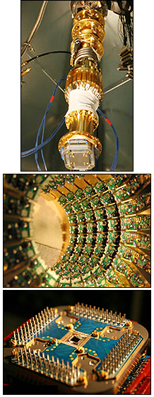
Computador Quântico
Dispositivo que executa cálculos fazendo uso direto de propriedades da mecânica quântica, tais como sobreposição e interferência;
O mais desenvolvido atualmente, o D-Wave Two, trabalha com 512 qubits de informação;
O chip quântico precisa ser congelado a uma temperatura muito próxima do zero absoluto;
Possíveis aplicações na criptografia, pesquisa genética e farmacêutica;
Um qubit pode conter um "1", um "0" ou uma sobreposição destes.

Slide 25
Quiz no Kahoot
Acesse o site www.kahoot.it (de preferência no celular);
Mantenha a tela do Teams aberta para ver as perguntas, opções de resposta e figuras das respostas;
Aguarde o PIN do jogo;
Entre com o PIN além do seu nome e sobrenome;
Seja assertivo e rápido nas respostas.

Slide 26
Exercícios
Faça as conversões abaixo:
12345₍₁₀₎ => ?₍₁₆₎
ABCDEF₍₁₆₎ => ?₍₁₀₎
12345₍₁₀₎ => ?₍₂₎
10101010101₍₂₎ => ?₍₁₀₎
A000001₍₁₆₎ => ?₍₂₎
F10101₍₁₆₎ => ?₍₂₎
101010101010101₍₂₎ => ?₍₁₆₎
100000011111₍₂₎ => ?₍₁₆₎
12345₍₈₎ => ?₍₁₀₎
12345₍₁₀₎ => ?₍₈₎

Slide 27
Fim
Prof. Ricardo Luiz de Freitas
ricardo.freitas@academico.domhelder.edu.br

